Slide 1
Hipertansiyona yaklaşım ast.dr.ceren bekar ktü aile hekimliği abd

Slide 2
Sunum planı
Amaç
Öğrenim Hedefleri
Tanım
Epidemiyoloji
Kan Basıncı Düzeyine Göre Sınıflandırma
Tanı
Etiyolojik Sınıflandırma
Laboratuvar Tetkikleri
Tedavi
Takip

Slide 3
amaç
Hipertansiyon tanısını koyabilmek, tedavisi ve takibi ile ilgili bilgi vermek.

Slide 4
Öğrenim hedefleri
Hipertansiyon tanımı yapabilmek
Hipertansiyon sınıflandırmasını bilmek
Primer ve Sekonder hipertansiyon sebeplerini sayabilmek
Kan basıncı ölçüm yöntemlerini bilmek
Hipertansiyonu olan hastanın lab. Tetkiklerini değerlendirebilmek
HT lu hastada nasıl ilaç seçimi yapacağını bilmek
Hipertansiyon farmakolojik tedavi ve tedavi hedeflerini sayabilmek

Slide 5
giriş
Hipertansiyon en sık görülen kronik hastalıklardan biridir ve küresel bir halk sağlığı sorunudur. Hipertansiyon; kalp hastalıkları, inme, böbrek hastalığı, erken ölüm gibi durumlarla ilişkili olup, sağlık ve ekonomi alanında önemli bir yük oluşturmaktadır. Bununla birlikte, hipertansiyon önlenebilir ve tedavi edilebilir bir hastalıktır

Slide 6
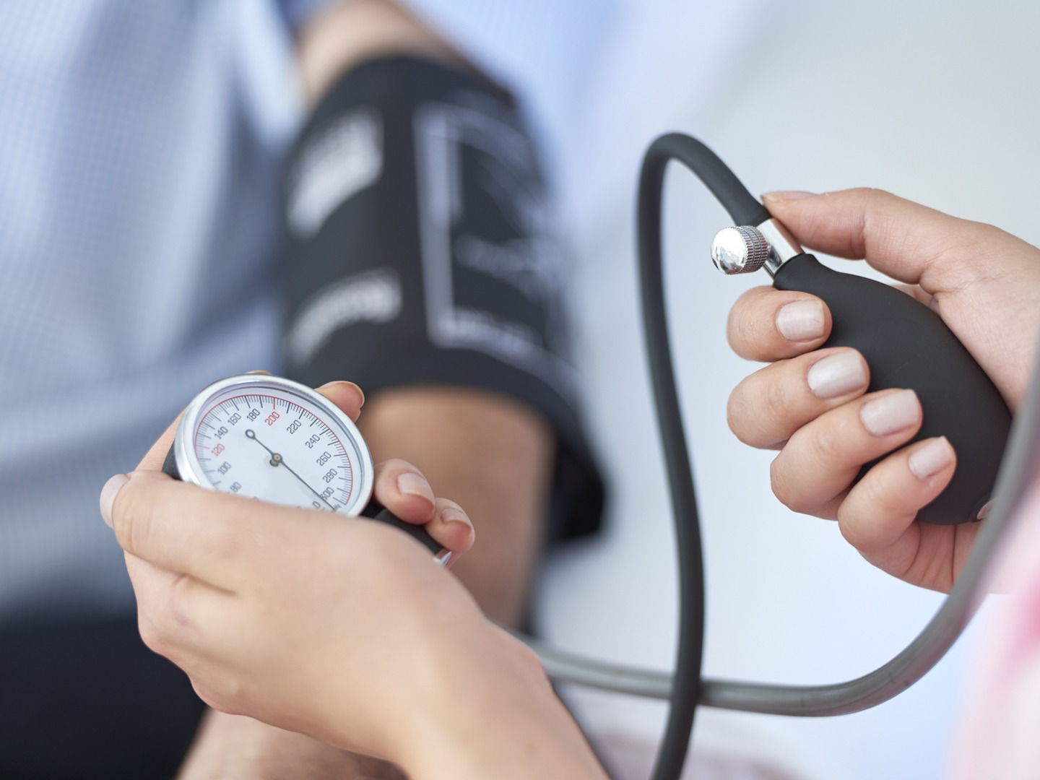
Hipertansiyon tanımı
Erişkinlerde hekim tarafından yapılan Tekrarlanan ofis ölçümlerinde arteriyel kan basıncının 140/90 mmHg’den daha yüksek olması hipertansiyon (HT) olarak tanımlanır. Hipertansiyon, sürekli kan basıncı yüksekliği ile kendini gösteren, sistemik bir hastalık olup, ciddi komplikasyonlara neden olması ve toplumda yaygın olarak görülmesi nedeniyle önemli bir sağlık problemidir

Slide 7
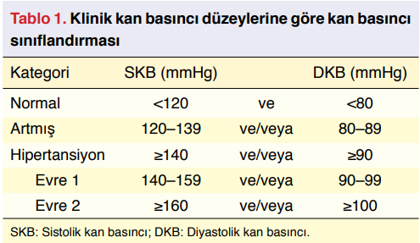
Hipertansiyon sınıflandırması

Slide 8
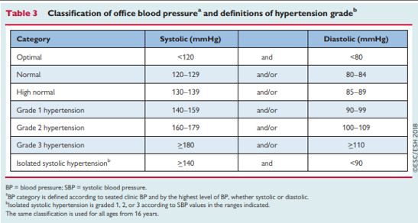
ESC/ESH 2018 TANIM

Slide 9
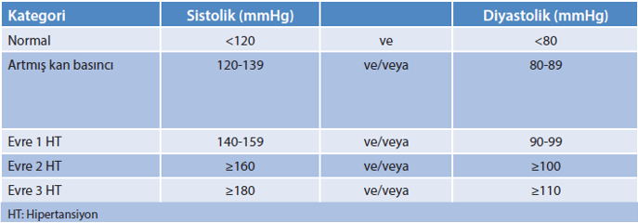
Temd 2022 tanımı

Slide 10
HİPERTANSİF BİR HASTANIN
DEĞERLENDİRİLMESİNDE EN ÖNEMLİ ADIM
TOPLAM KARDİYOVASKÜLER RİSKİN
DEĞERLENDİRİLMESİDİR.

Slide 11
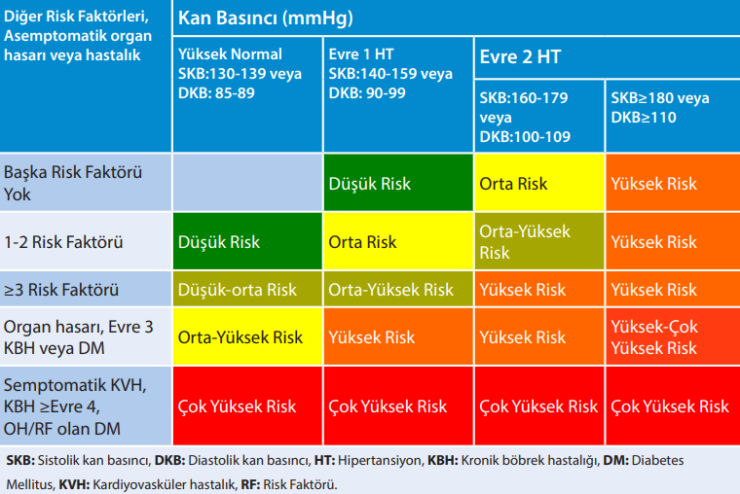
Kan basıncı değerleri ve ko-morbid risk faktörlerine göre hastanın KARDİYOVASKÜLER HASTALIK geliştirme risk tablosu
Notes:
•RİSK FAKTÖRLERİ:Diabetes Mellitus • Erkek Cinsiyet • Yaş(Erkek≥55, Kadın ≥65 yaş) • Sigara • Dislipidemi • BAG/BGT* • Obezite** • Abdominal obezite

Slide 12
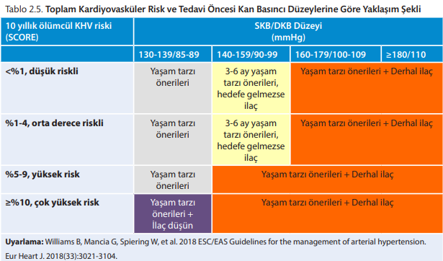

Slide 13
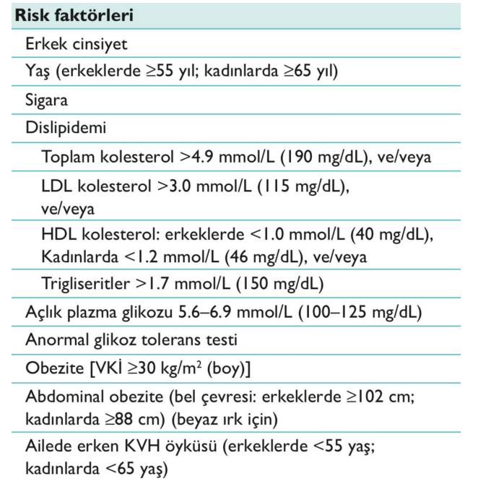
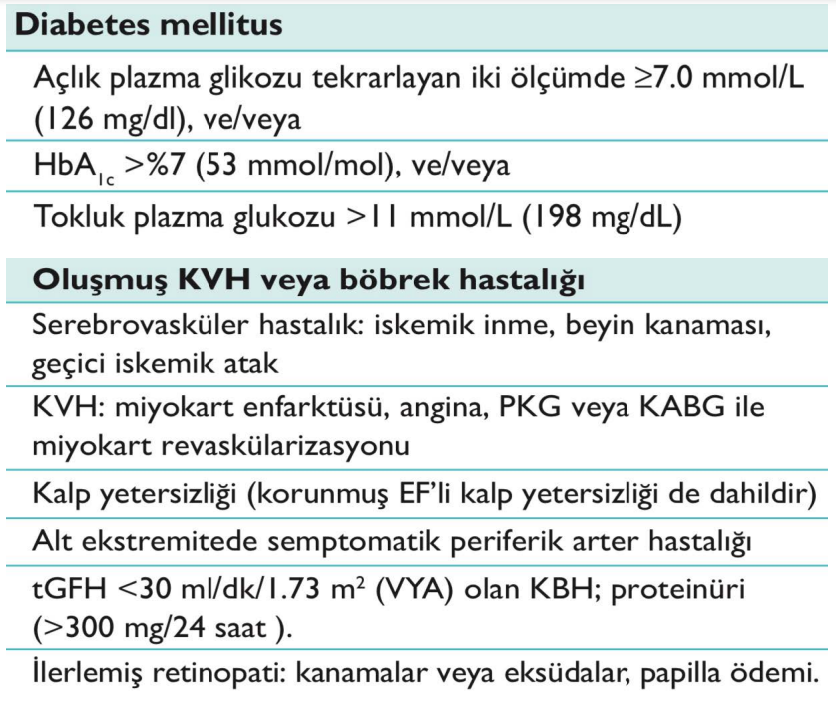
hipertansiyon risk faktörleri

Slide 14
epidemiyoloji
DÜNYA GENELİnDE 1.1 MİLYAR KİŞİNİN KAN BASINCI ≥ 140/90
HER YIL 10 MİLYONDAN FAZLA KİŞİNİN ÖLÜM NEDENİ
Türkiye’de hipertansiyon prevalansı ile ilgili ilk geniş kapsamlı çalışma “Türk Erişkinlerinde Kalp Hastalıkları ve Risk Faktörleri (TEKHARF)” çalışmasıdır. Bu çalışmada, hipertansiyon prevalansının %33.7 olduğu, yaş ilerledikce prevalansın arttığı saptanmıştır.
Notes:
Amerika Birleşik Devletleri ve pek çok Avrupa ülkesinde hipertansiyon prevelansı
%25-30
Türkiye’de erişkin yaş grubunda yapılan farklı çalışmalarda farklı hipertansiyon prevalansı bulunmuş olup
%36.5-%30.3 arasında değişmekte

Slide 15
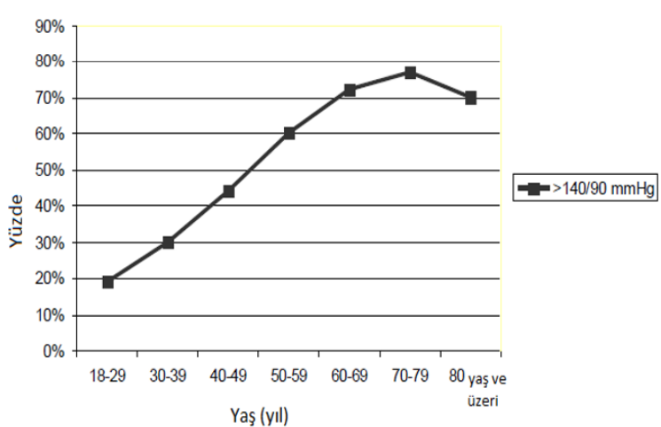
Türkiye’de yaşlara göre kan basıncı değerleri

Slide 17
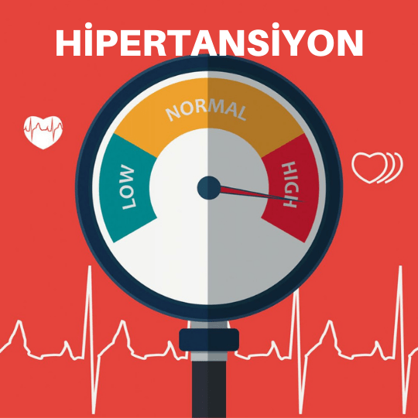
Standart kan basıncı ölçümü
Ölçümlere, hasta sessiz bir odada en az 5 dakika istirahat ettikten sonra başlanmalıdır.
Oda sıcaklığı ne soğuk ne de çok sıcak olmalıdır.
Hasta sırtını herhangi bir yere yaslayarak oturmalı, tansiyon ölçülecek kolu çıplak olmalıdır.
Ölçüm sırasında konuşmamalı, bacak bacak üstüne atmamalıdır.
Manşon kalp düzeyinde duracak şekilde sarılmalı ve hastanın kolu desteklenmelidir.
Tansiyon aletinin manşonu alt ucu dirsek çukurunun 2.5-3 cm üzerinde olacak şekilde kolu sarmalıdır.
Ölçüm sırasında stetoskop manşonun altına sıkıştırılmamalıdır.
Stetoskop dirsek çukurunda serbest durmalı ve cilde hafifçe bastırılmalıdır.
Ölçümün hangi koldan ve hangi pozisyonda yapıldığı, sistolik ve diyastolik kan basınçları kaydedilmeli

Slide 18
Kan basıncını etkileyen faktörler
Kan basıncını etkileyen faktörler;
Sigara
Kahve
Egzersiz
Ağrı
İlaçlar
Yemek
Defekasyon ihtiyacı
Gergin mesane
Nazal dekonjestan veya benzeri adrenerjik uyarıcılar
Bu faktörlerden herhangi birisinin bulunması kan basıncı ölçümünden önce en az 30 dakika dinlenmeyi gerektirir.

Slide 19
Ölçüm için öncelikle manuel olarak brakial arter nabzının kaybolduğu basıncı tesbit etmek ve sonra oskültasyonda bu noktanın 20 mmHg üzerine kadar manşonu şişirmek yöntemi tercih edilmelidir.
Aksi taktirde sistolik kan basıncı değerini bilmeden manşonun aşırı fazla şişirilmesi yüksek sistolik kan basıncı ölçümlerine yol açabilir
Manşon 2-3 mmHg/sn hızında indirilmelidir

Slide 20
İlk değerlendirmede KB 140/90 mmHg ve üzerinde saptanan hastalar tanının doğrulanması için mutlaka ikinci kez muayeneye çağrılmalıdır
İlk değerlendirmede KB ≥180/110 mmHg saptanan hastalara hemen hipertansiyon tanısı konulur
İkinci muayeneye kadar geçen sürede, eğer imkan varsa hastaların ev veya ambulatuvar KB ölçümlerini yapması sağlanarak daha doğru bir tanıya ulaşmaya çalışılmalıdır.
Hastanın ev/ambulatuvar KB ölçümleri sonrası gelmesi mümkün görünmüyorsa (hasta uyum göstermiyor, evde ölçüm olanağı yok, ulaşım zorluğu var vb.) istenecek rutin laboratuvar tetkiklerinin sonuçlarını göstermeye geldiğinde (genellikle 1–2 gün sonra olur) ikinci KB ölçümleri yapılabilir.

Slide 21
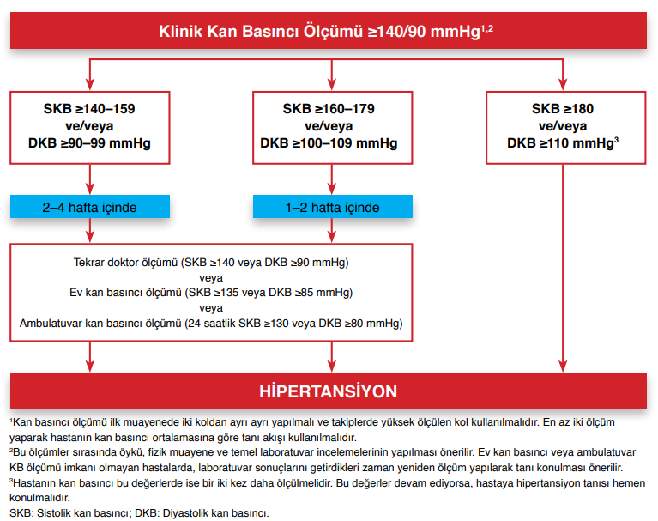

Slide 22
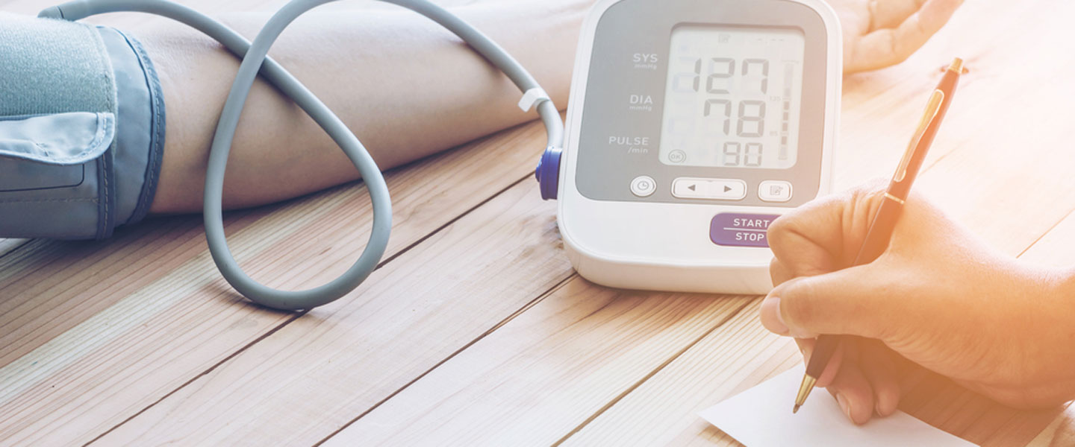
Evde kan basıncı ölçümü
Ev ölçümleri en az 5 gün, tercihen 7 gün yapılmalıdır.
Ölçümler sabah ve akşam saatlerinde,
En az 5 dakika oturur vaziyette istirahat sonrası ve ölçüm için önerilen standart önlemlere dikkat edilerek yapılmalıdır.
Beyaz önlük etkisi veya maskeli hipertansiyon şüphesi varsa ev ölçümleri özellikle istenmelidir.
Evde kan basıncı ortalaması ≥135/85 olması durumunda hipertansiyon tanısı konulur.

Slide 23
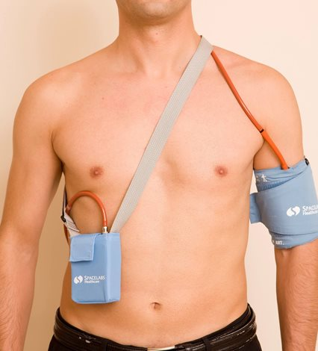
Ambulatuar kan basıncı ölçümü
Özel bir cihazın hasta üzerinde 24 saat süreyle taşınarak günlük aktivite ve uyku sırasında KB kayıtlarının alınması ile yapılan KB ölçümüdür.
Hipertansiyonun tanısında ve takibinde ideal bir yöntemdir ve imkan olan her durumda kullanılmalıdır.
Ambulatuar kan basıncının 24 saatlik ortalaması ≥130/80 mmHg veya gündüz ortalaması ≥135/85 mmHg ise hipertansiyon tanısı konulur

Slide 24
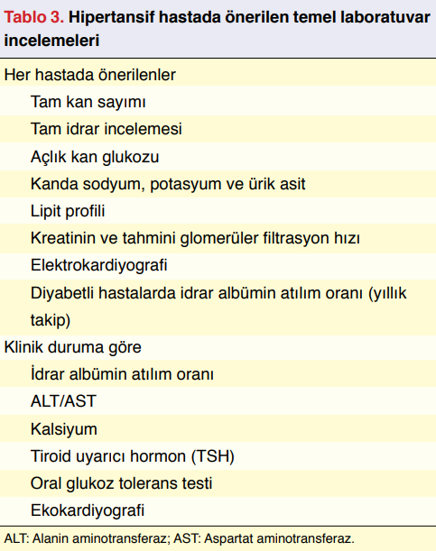
Laboratuar incelemeleri
Kardiyovasküler riski, hedef organ hasarını ve sekonder hipertansiyonu araştırmak ve değerlendirmek amacıyla her hastada, bazı temel laboratuvar incelemelerinin yapılması gereklidir.
Göz dibi muayenesi yapılmalıdır.

Slide 25
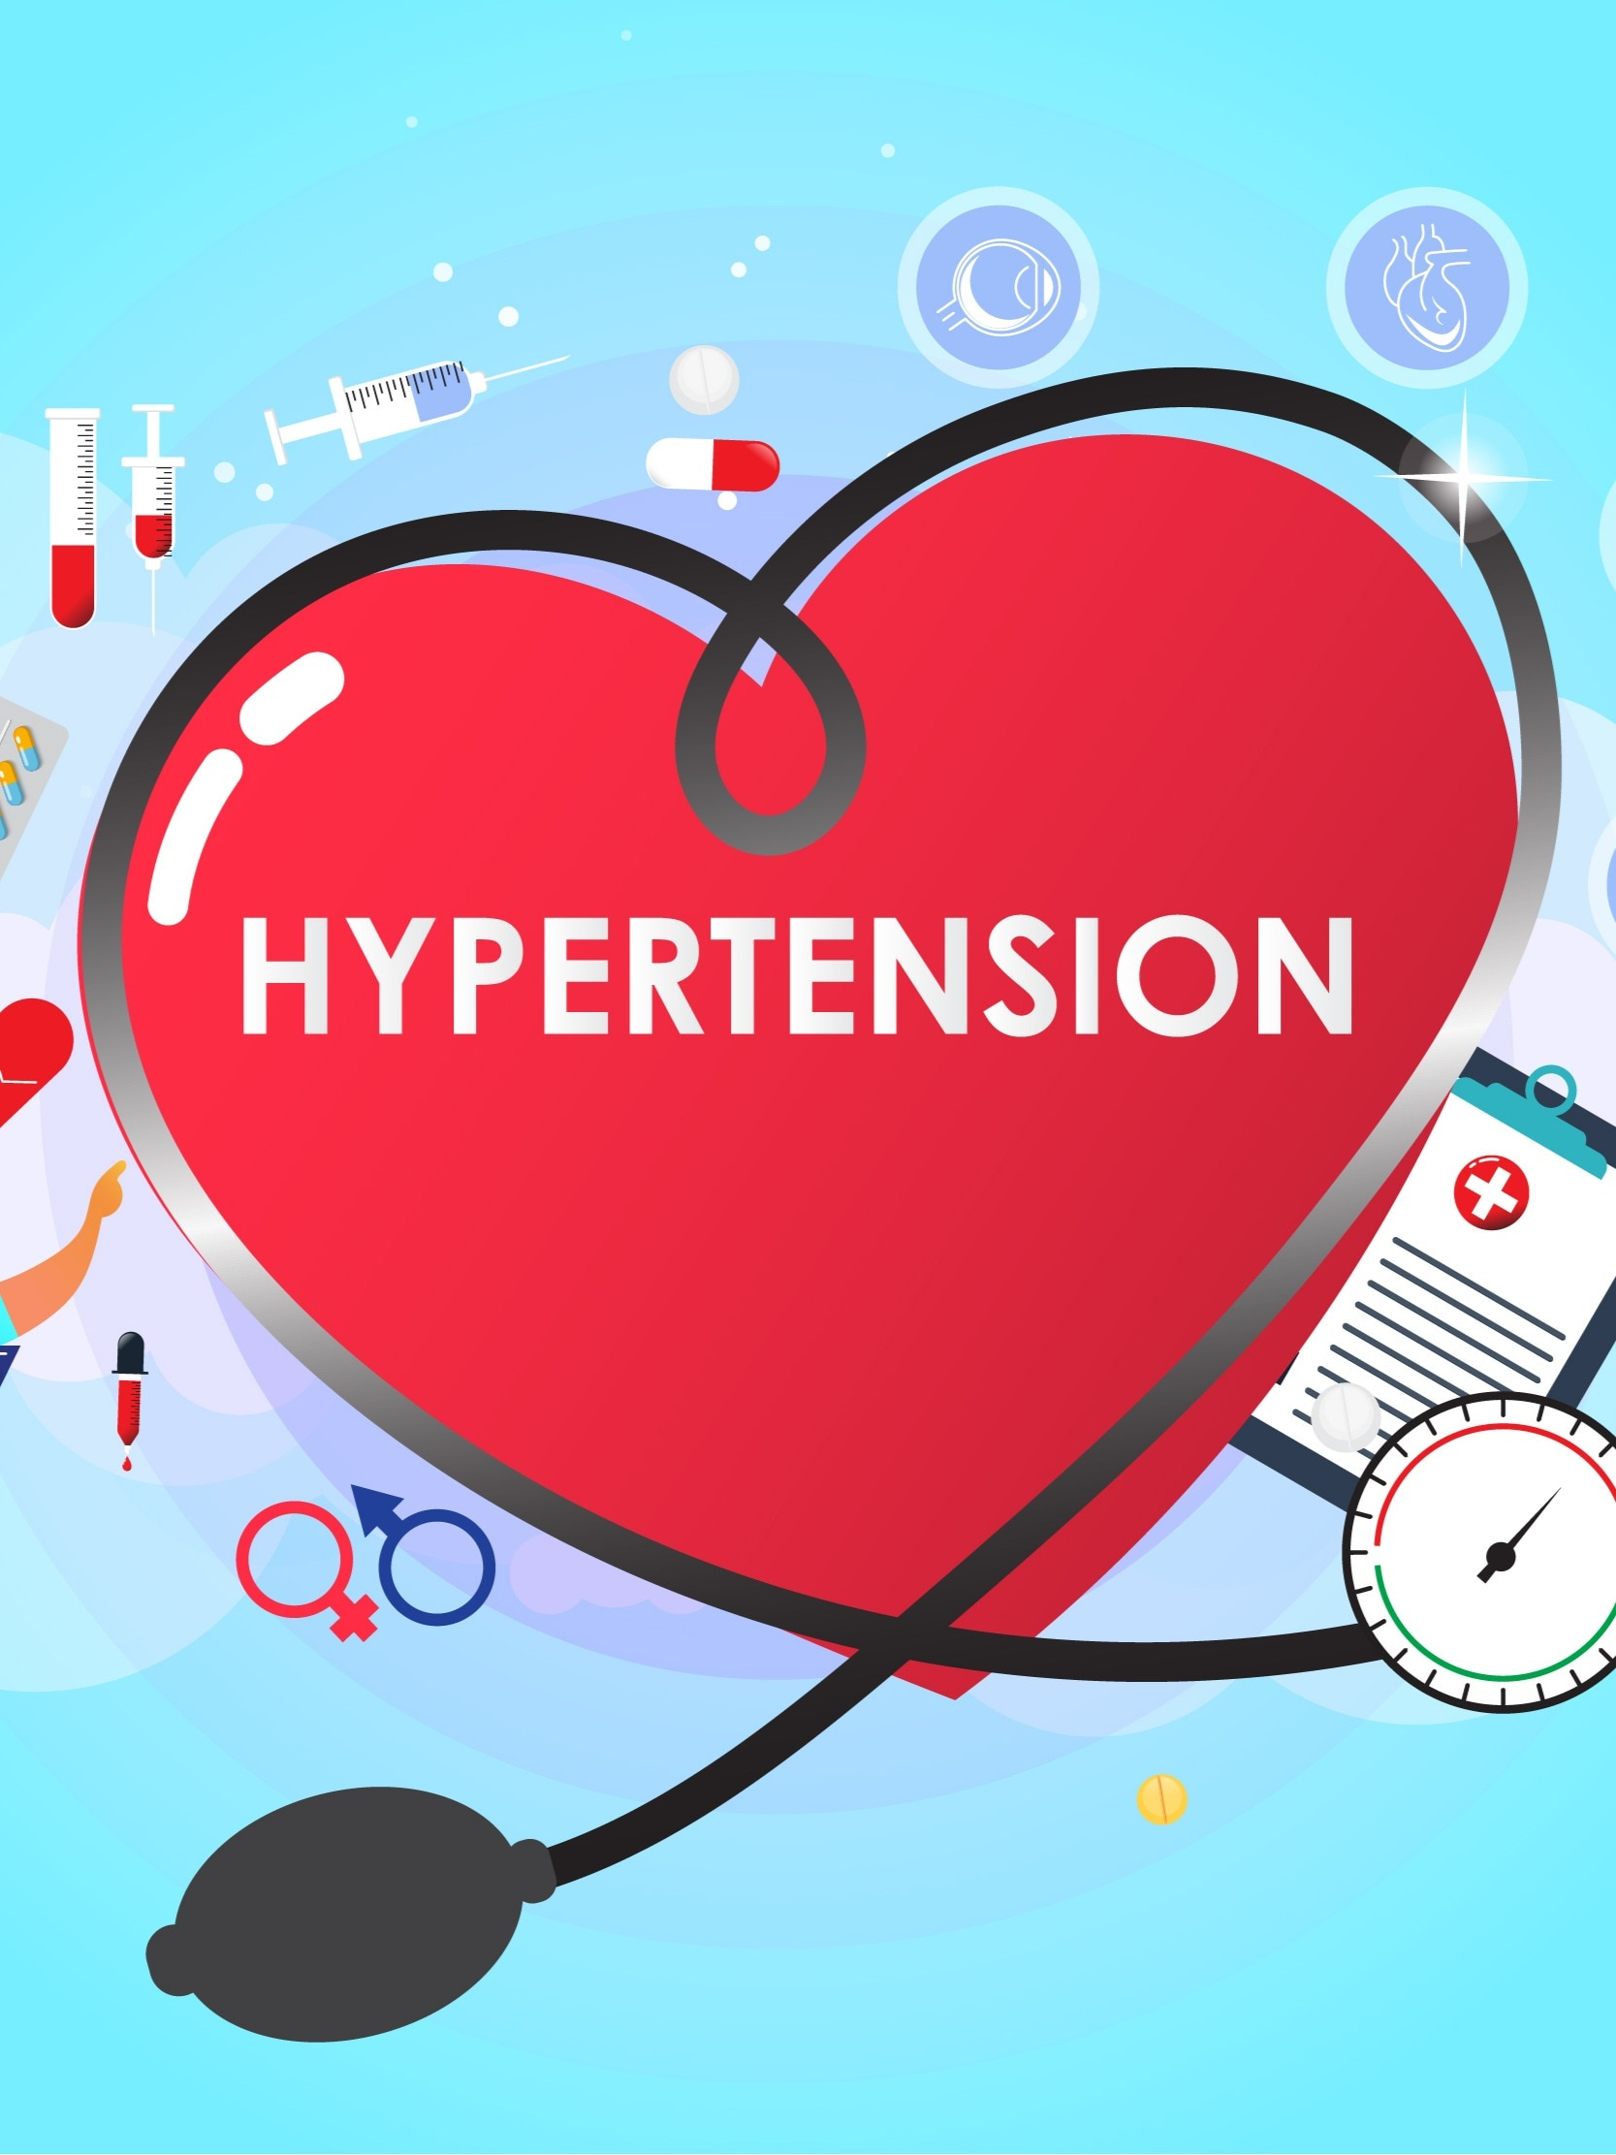
Etiyolojik sınıflandırma
Primer hipertansiyon, tüm hipertansiyonun %85-90’lık kısmını oluşturmaktadır.primer (esansiyel) hipertansiyon, kesin mekanizması bilinmeyen, herhangi bir ikincil hastalığa bağlı oluşmamış, sistemik arteriyel kan basıncının surekli yuksekliğidir.
Hipertansiyon altta yatan tespit edilebilir bir nedene bağlı olarak ortaya çıktığında sekonder hipertansiyon (SHT) olarak tanımlanır. SHT’un tespit edilmesi etyolojik faktör ortadan kaldırıldığında tedavi edilebilmesi ve uzun dönemde daha iyi kan basıncı kontrolünü sağlaması açısından oldukça önemlidir. Tüm hipertansiyon olgularının yaklaşık %10-15’ini oluşturmaktadır.

Slide 26
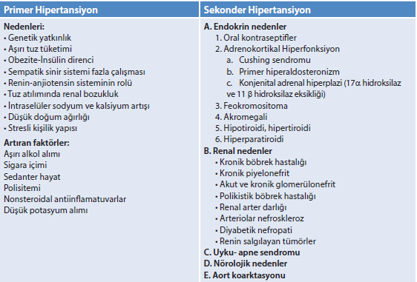

Slide 27
Kimlerde sekonder ht düşünülmeli?
Genç yaşta (özellikle otuz yaşından önce) hipertansiyon tanısı alan hastalar
Hipertansiyon ve hipokalemisi olan hastalar
Hipertansiyon ve adrenal adenomu olan hastalar
Dirençli hipertansiyonu (birisi diüretik olmak üzere üç farklı sınıftan antihipertansif ilacı uygun dozda kullanmasın rağmen kan basıncı kontrol altına alınamayan) hastalar
Kan basıncı kontrolü aniden bozulan hastalar
Hipertansiyona yol açabilecek ilaç kullanımı olan hastalar (Oral kontraseptifler, dekonjestanlar, glukokortikoidler, non-steroid anti-inflamatuvar ilaçlar, immunsupresif ilaçlar, madde kullanımı )

Slide 28
Kimlerde sekonder ht düşünülmeli?
Uyku apnesini düşündürecek bulguları olan hastalar
ACE veya ARB kullanımı sonrası kreatinin düzeylerinde ciddi yükselme (>%30) olan hastalar
Ani kan basıncı yüksekliği, terleme, çarpıntı gibi feokromasitomayı telkin eden bulguları olan hastalar
Ailede böbrek hastalığı öyküsü olan hastalar
Ekstremiteler arasında kan basıncı farkı bulunan hastalar
Kan basıncı düzeyine oranla daha fazla hedef organ hasarı gelişmiş hastalar
Santral obezite, proksimal kas güçsüzlüğü, pembe-mor strialar gibi Cushing Sendromu düşündürecek bulguları olan hastalar

Slide 29
Kimlerde sekonder ht düşünülmeli?

Slide 30
TEDAVİ

Slide 31
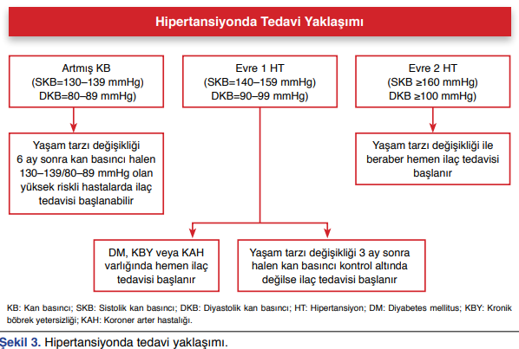

Slide 32
Yaşam tarzı değişikliği
Toplum sağlığı açısından erişkin bireyin kan basıncı hangi evrede olursa olsun uygun yaşam tarzı değişiklikleri önerilmelidir. Eğer bireyin kan basıncı artmış ise (sistolik 120–139 mmHg, diyastolik 80–89 mmHg) bu öneriler ısrarla vurgulanmalıdır. Hasta hipertansif ise yaşam tarzı değişikliği önerileri mutlaka uygulanmalıdır.
Notes:
Her 1 kglik zayıflama sistolik kan basıncında 1 mmHg diastolikte 1.4 mmHg düşüş yapıyor
1. Hipertansif olmayanlarda HTnu önlemek, hipertansiflerde KBnı azaltmak için 30 ila 60 dakika orta-şiddette dinamik egzersiz haftanın 5-7 günü önerilmektedir. 2. Bel çevresi ve vücut kütle indeksi tüm hastalarda ölçülmelidir. Tüm kilolu hastalara kilo vermeleri konusunda öneri sunulmalıdır. Kilo verme stratejileri, diyet eğitimi, artmış fizik aktivite ve davranışsal yaklaşımı da içerecek şekilde multi-disipliner tarzda olmalıdır. 3. DASH diyetinin uygulanması noktasında ısrarcı olunmalıdır. 4. Sodyum alımı kılavuzların önerdiği limitlere çekilmelidir. (Yaklaşık 2 gr/gün sodyum yani 5 gr/gün tuz). 5. Stres yönetimi konusunda eğitim verilmelidir. 6. Kalsiyum ve magnezyum alımı noktasındaki kanıtlar yeterli değildir. 7. Balık yağı kullanımı rutin olarak önerilmemektedir. Ancak haftada iki kez özellikle yağlı balık tüketimi (somon gibi) teşvik edilmelidir..

Slide 33
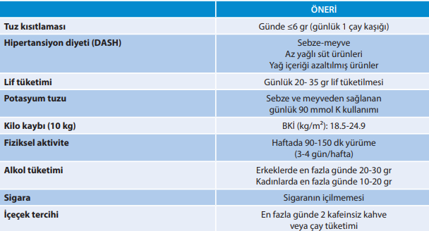
Hipertansif olgularda yaşam tarzı önerileri

Slide 34
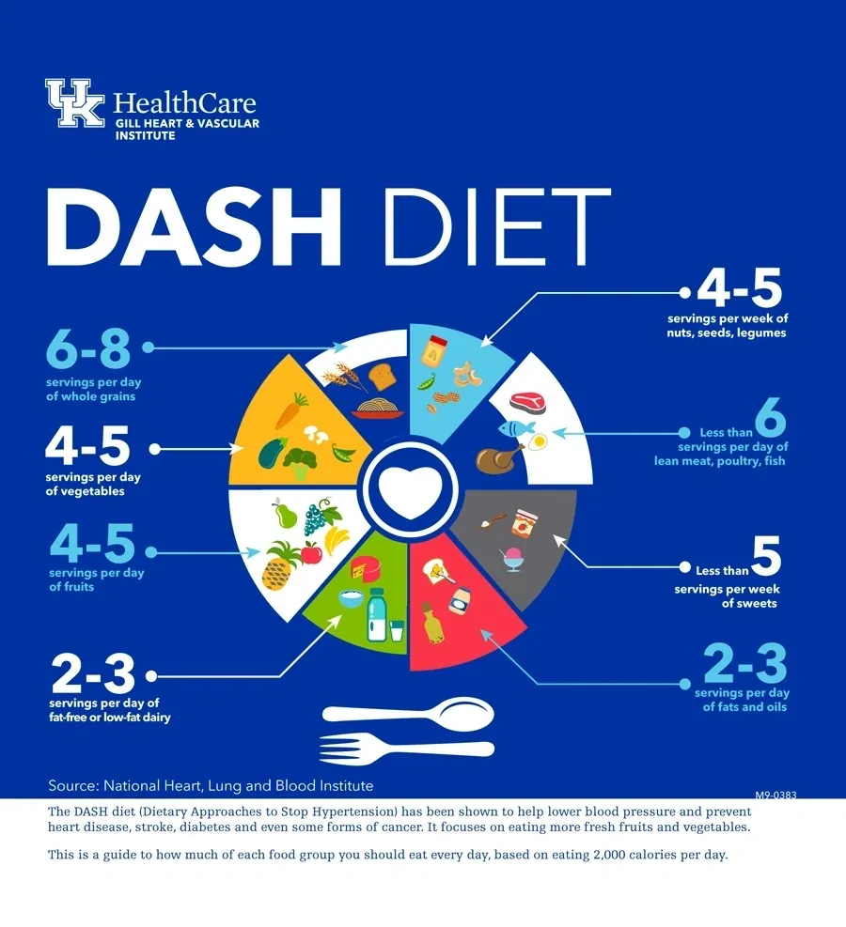

Slide 35
Farmakolojik tedavi
Farmakolojik tedaviye başlama kriterleri sistolik ve diyastolik KB düzeyleri ve total KV risk düzeyine göre belirlenir
Sigara, dislipidemi, abdominal obezite, diyabet gibi değiştirilebilir risk faktörleri belirlenmeli, birlikte olan koşullarda KB yüksekliği tedavi edilirken uygun yöntemlerle risk faktörleri de tedavi edilmelidir.

Slide 36
Farmakolojik tedavi
Evre 1 hipertansiyonda; ilaç tedavisine diyabetes mellitus, kronik böbrek hastalığı, koroner arter hastalığı serebrovasküler hastalık veya hedef organ hasarı varlığında hemen başlanır,bu hastalıkların olmadığı durumlarda yaşam tarzı değişiklikleri önerilir
Üç ay sonra kan basıncı hâlâ Evre 1’de ise ilaç tedavisine başlanır. Ancak hastanın günlük yaşam kalitesini etkileyen hipertansiyonla ilişkili semptomları varsa antihipertansif ilaç tedavisine daha erken başlanabilir
Evre 2 ve üzeri hipertansiyonda ilaç tedavisine hemen başlanmalıdır

Slide 37
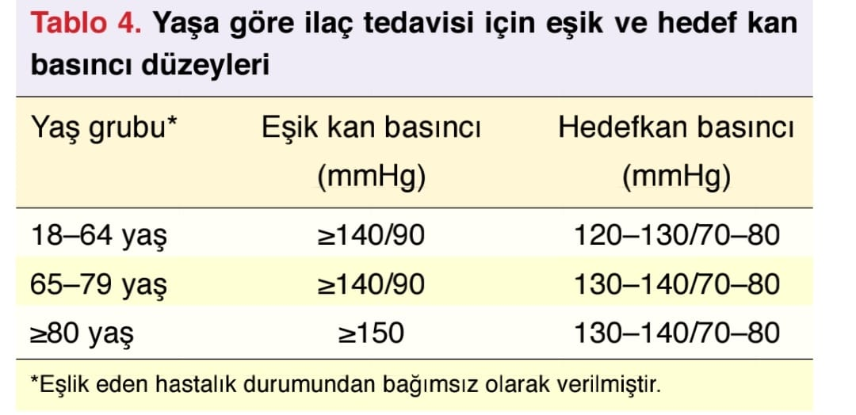

Slide 39
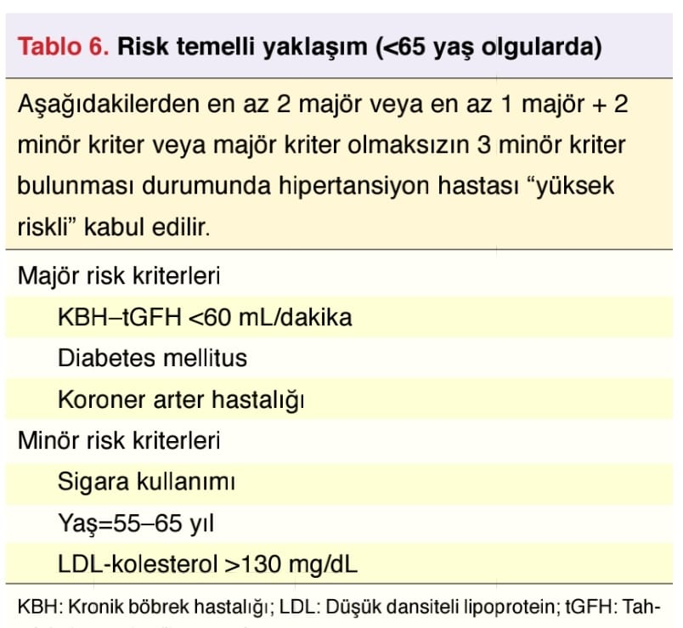
Risk temelli yaklaşım
Risk değerlendirmesine göre kan basıncı 130-139/80-89 mmHg olan olgularda "yüksek riskli" olarak tanımlananlarda, 6 aylık yaşam tarzı değişikliği uygulamasını takiben ilaç tedavisi başlanması düşünülmelidir

Slide 40
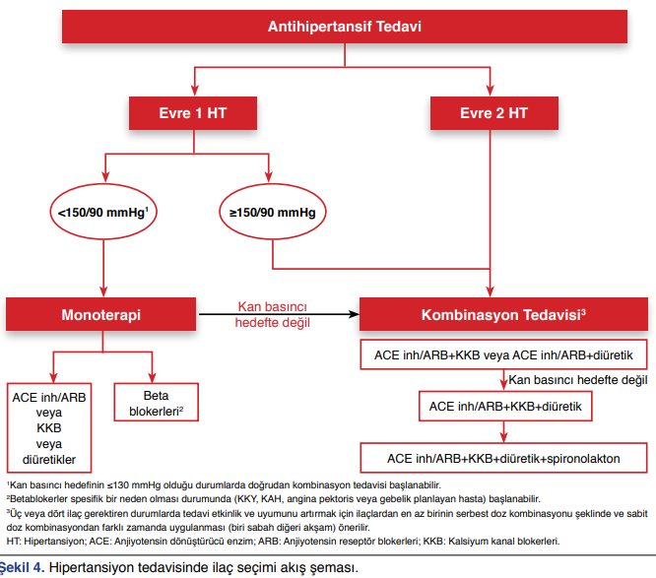
İlaç seçimini nasıl yapacağız?

Slide 41
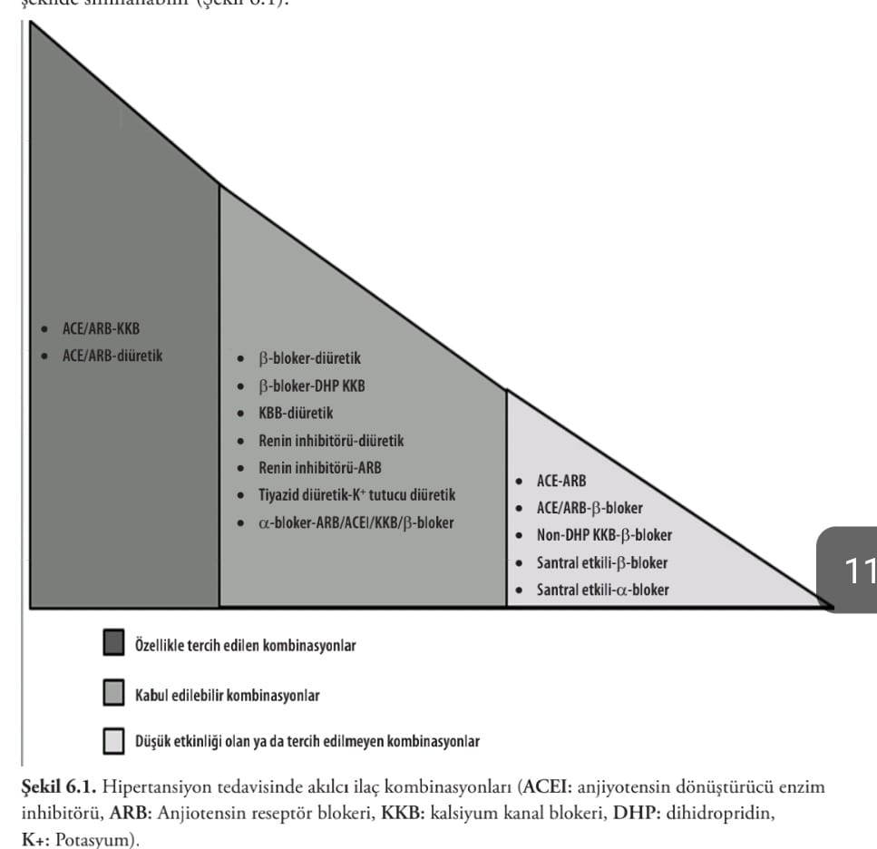
Şu iki durumda kombinasyon tedavisi endikasyonu doğar;
Tanı anında sistolik kan basıncı hedef kan basıncından ≥20 mmHg yüksek ve/veya diyastolik kan basıncı hedef kan basıncından ≥10 mmHg yüksekse, ya da kan basıncı >140/90 mmHg ise tedaviye iki ilaç kombinasyonu ile başlanması önerilir.
Tek bir ajan kullanan hastaların %25’inde tedavinin birinci yılında, %40’ında ise beşinci yılının sonunda kan basıncı yükselmeye başlar. Bu durumda da yine kombinasyon tedavisi önerilir

Slide 43
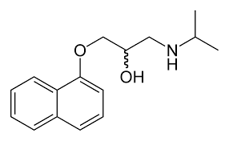
BETA BLOKÖRLER
Beta blokörlerin özellikle 60 yaş ustu hastalarda yaşam kalitesi üzerine olumsuz etkileri var.
Yaşlılarda kognitif fonksiyonları bozduğu gösterilmiştir.
Ayrıca diğer ilaçlara göre inmeyi önlemede daha az etkili .
Beta blokörler vücut ağırlığı artışına yol açabilir.Astım atak alevlendirebilir.
Özellikle diüretiklerle kombine edilirse yatkın bireylerde diyabet başlangıcına katkı sağlayabilir. Fakat metabolik etkileri görece nötr olan ve vazodilatatör etki gösteren yeni kuşak beta blokörlerde(karvedilol, nebivolol) bu olumsuz etkiler henüz gösterilmemiştir.
Notes:
Bronkospazm nefes darlığı reynaud fenomeni kötüleşmesi bradikardi hipotansiyon ky av

Slide 44
Çarpıntısı olan,panik bozukluk olasılığı akla gelen,şiddetle heyecanlanan genç hastalarda ciddi yararları olabilir.
Cinsel disfonksiyon yapabilir.Lipid profilinde bozulmalara sebep olabilir.
Metoprolol :Beloc Zok 25 mg,50 mg,100 mg…
Atenolol : Tensinor 50 mg,100 mg
Yeni kuşak beta blokörler
Karvedilol ;Dilatrend,Coronis,Arlec 6,25 mg/ 12,5 mg/ 25 mg
Nebivolol ; Vasoxen 5mg

Slide 45
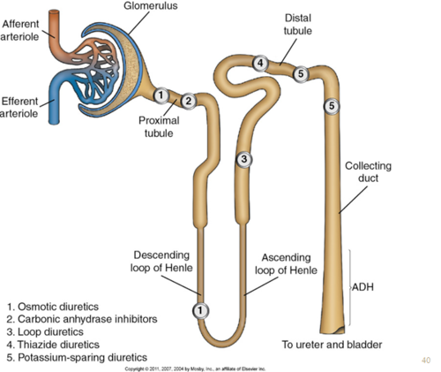
DİÜRETİKLER
Başlangıç tedavisi olarak diüretik seçilecekse tiyazid diuretik yerine (ör, hidroklorotiyazid) tiyazid benzeri bir diüretik (klortalidon, indapamid) ön planda tercih edilmelidir.
Ülkemizde zaten izole hidroklorotiyazid preparatı olmadığı için indapamid başlangıç ilaç olarak tercih edilebilir.
Tiyazid/tiyazid benzeri diüretikleri kullanırken HİPOPOTASEMİ acısından dikkatli olunmalıdır.
İndapamid: Fludex sr 1*1, İndapen 1*1
Notes:
Lityum toksisitesi yapabilir.lityum kullananlarda sakınılması gerekir.

Slide 46
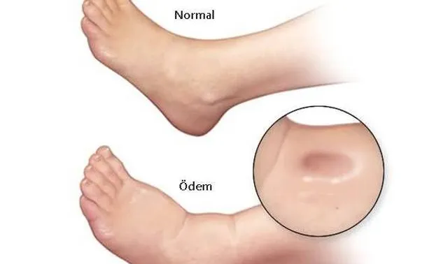
KALSİYUM KANAL BLOKÖRLERİ
Kalsiyum kanal blokörleri özellikle inmeyi önlemede diğer gruplara karşı avantajlıdır.
Beta blokörlere kıyasla sol ventrikül hipertrofisini geriletici ve aterosklerozun ilerlemesini azaltıcı etkileri daha fazladır.
En sık görülen yan etkileri ayak bileği ödemidir.
Amlodipin :Norvasc 5mg ve 10 mg 1*1
Nifedipine: Adalat Crono 30 mg ve 60 mg
Verapamil: İsoptin SR 1*1 veya sonrası 2*1

Slide 47
ACE İNHİBİTORLERİ VEYA ARB’LER
Antihipertansif tedavide tüm dünyada en yaygın tercihtir.
Meta analizler, ACE inhibitörlerinin inmeyi önlemede diğer gruplardan daha az etkin olduğunu göstermiştir.
Hem ACE inhibitörlerinin hem de ARB’lerin en önemli faydası, proteinüriyi azaltıcı ve kronik kalp yetersizliği gelişmesini önleyici etkileridir.
Monoterapi esnasında etki azlığı veya yan etki durumu olursa bu gruptan bir diğer ilaca geçilebilir.
Bir metanalizde acei bağlı kuru öksürük yüzde 9,9
Notes:
Bir metanalizde acei bağlı kuru öksürük yüzde 9,9
Özellikle ramipril ile daha fazla ve kadınlarda daha sık.kesildikten sonra 1-4 gün içinde şikayet geriler.
Ontarget çalışmasına göre ilaç bırakma oranı yüzde 4,2

Slide 48
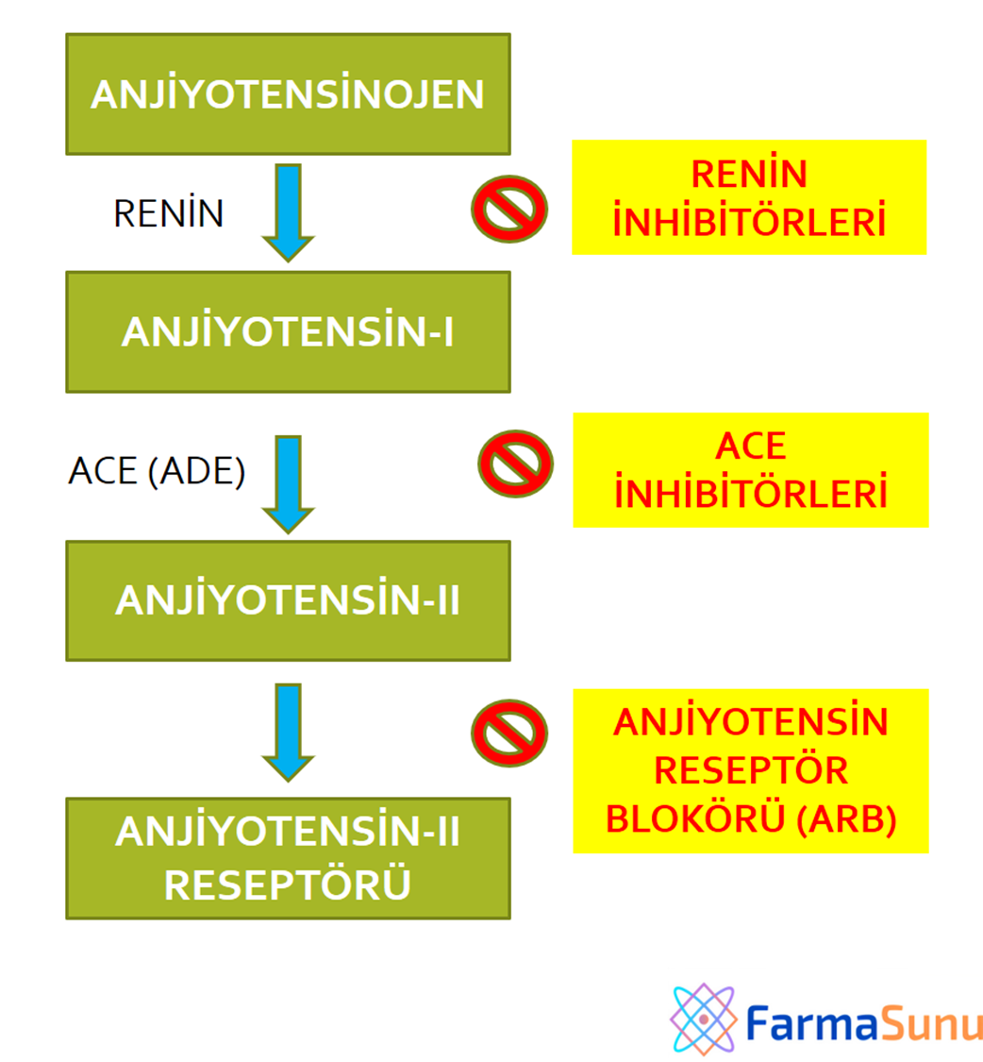
Enalapril:Enapril 5 mg,10 mg,20 mg
Lisinopril:Rilace 5 mg,10 mg,20 mg,40 mg
Perindopril:,5 mg,10 Coversyl 5 mg,10 mg
Ramipril:Delix 2.5 mgmg
Silazapril:İnhibace 1 mg,2.5 mg, 5 mg
Fosinopril:Monopril 10 mg,20 mg
Zofenopril:Zoprotec 15 mg,30 mg
Losartan:Cozaar 50 mg,100 mg
Valsartan:Diovan 80 mg,160 mg,320 mg
Kandesartan:Atacand 4 mg,8 mg ,16 mg,32 mg
Olmesartan:Hipersar 10 mg,20 mg,40 mg

Slide 50
Hipertansif ilaçların kontraendikasyonları

Slide 51
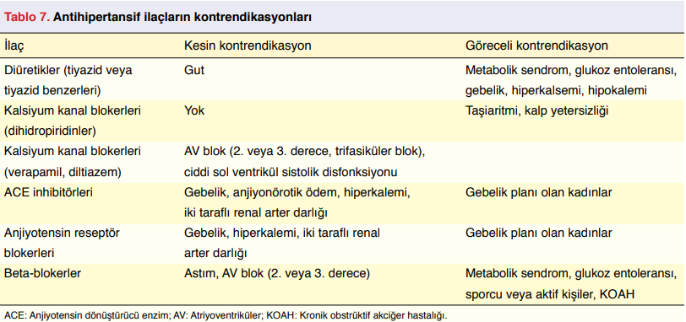

Slide 52
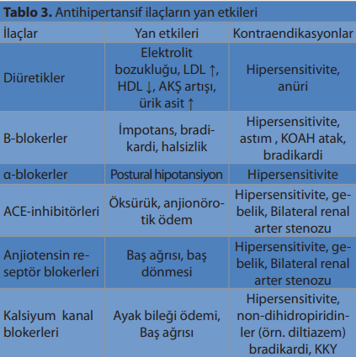

Slide 53
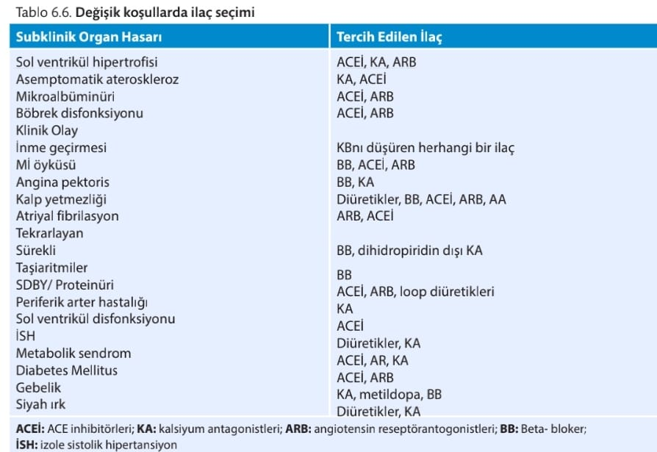

Slide 54
İlaç seçiminde ilaçların etki ve yan etkilerine de dikkat edilmelidir.
Günde tek doz kullanılan ve 24 saat etkinliği olan ilaçlar tercih edilmelidir
Tek bir ilacı maksimum dozda kullanmak yerine, birden çok ilacın daha düşük dozlarının kombinasyonu önerilir
İlaç seçiminde ilaç kontrendikasyonları, hasta cevabı ve tolere edilebilirlik dikkate alınmalıdır
Eğer kan basıncı yeterli dozda verilen ve biri diüretik olan en az üç ilaçla kontrol edilemiyorsa, hastada dirençli hipertansiyon veya sekonder hipertansiyon var olduğu düşünülmeli ve bu durumda uzman hekime sevk veya diğer tedaviler gündeme alınmalıdır

Slide 55
Özel hasta gruplarında hipertansiyon tedavisi
YAŞLILAR
DİYABETİKLER
KORONER ARTER HASTALARI
KRONİK BÖBREK HASTALARI
GEBELİK VE LAKTASYON

Slide 56
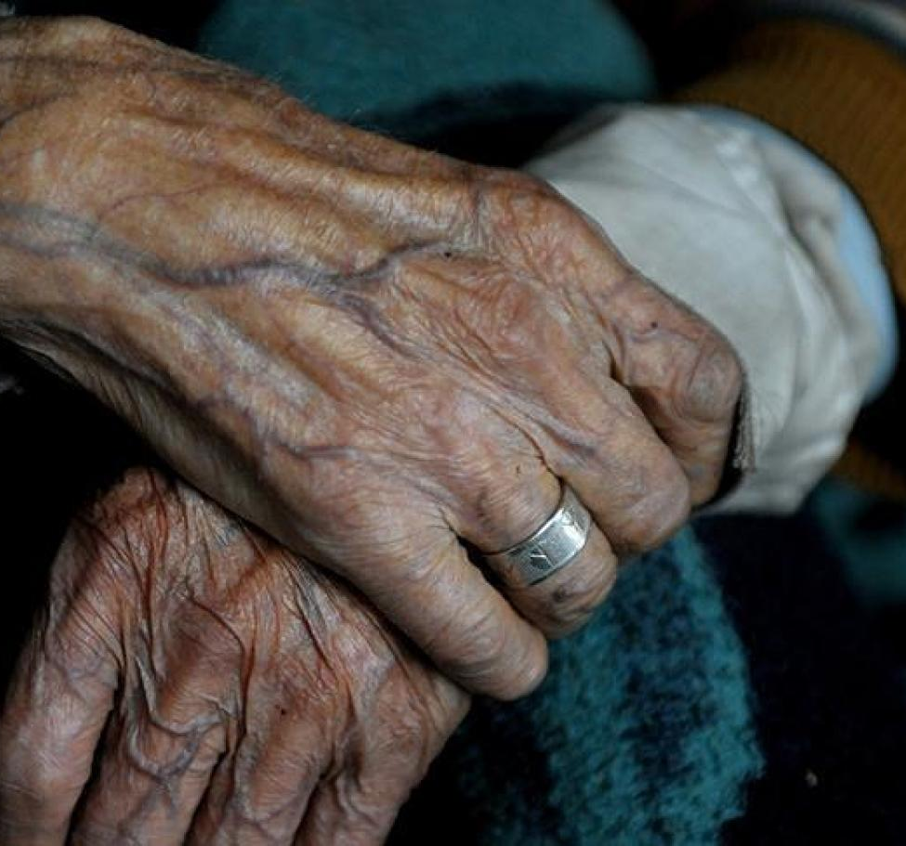
YAŞLILAR
Yaşı ≥80 olan hipertansiyon hastalarında tedavi başlama eşiği sistolik kan basıncı ≥150 mmHg, tedavi hedefi 130–140 mmHg’dir. Yaşlılarda (≥65 yaş), ilaç tercihinde dört grup ilaçtan (diüretikler, KKB, ACE inhibitörleri ve ARB) herhangi biri veya kombinasyonu (ACE inhibitörü ve ARB hariç) kullanılabilir. Özellikle düşkün yaşlılarda veya ortostatik hipotansiyon riski olanlarda tedaviye tek ilaçla başlanması, doz artışlarının ve kombinasyona geçişlerin daha yavaş yapılması (düşük başla yavaş artır) önerilir.
Notes:
Mortalitede artışa neden olması sebebiyle diyastolik KB 60 mmHg altına duşurulmemelidir.

Slide 57
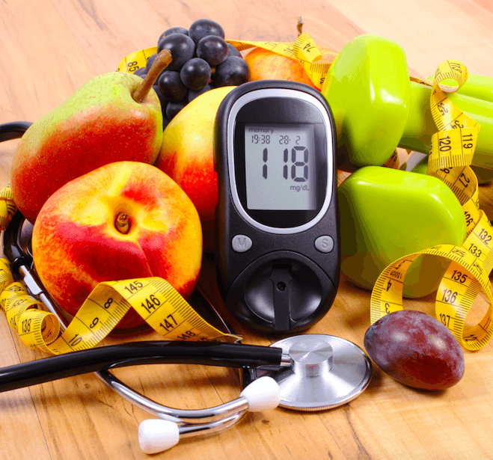
DİYABETİKLER
Kan basıncı ≥140/90 mmHg ise ilaç tedavisine başlanmalıdır. Tedavide tüm yaş gruplarında diyastolik kan basıncının 70–80 mmHg arasında tutulması önerilir. Sistolik kan basıncı hedefi ise, >65 yaş olgularda 130–140 mmHg, ≤65 yaş olgularda 120–130 mmHg’dir. Diyabetiklerde tedaviye tek ilaçla başlanacaksa ACE inhibitörü veya ARB grubu ilaçlardan birinin seçilmesi önerilir.

Slide 58
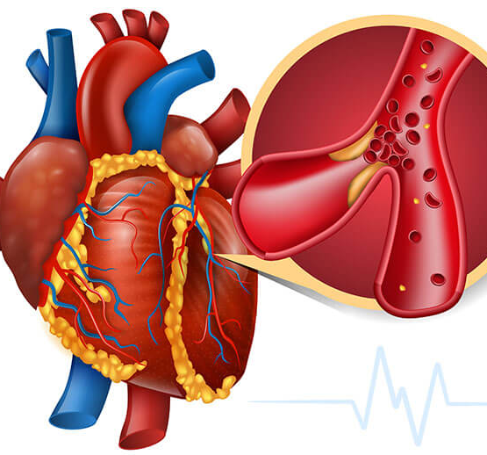
KORONER ARTER HASTALARI
Koroner arter hastalığı olan bireylerde kan basıncı 140/90 mmHg üzerinde tedaviye başlanmalıdır. Tedavide tüm yaş gruplarında diyastolik kan basıncının 70–80 mmHg arasında tutulması önerilir. Sistolik kan basıncı hedefi ise, >65 yaş olgularda 130–140 mmHg, ≤65 yaş olgularda ise 120– 130 mmHg’dir. Koroner arter hastalığı olan bireylerde tedavide tercih edilecek ilaç grupları beta bloker, ACE inhibitörü, ARB veya KKB’dir.

Slide 59
KRONİK BÖBREK HASTALARI
Kronik böbrek hastalarında tedavi eşiği 140/90 mmHg’dir. Tedavide tüm yaş gruplarında diyastolik kan basıncının 70–80 mmHg arasında tutulması önerilir. Sistolik kan basıncı hedefi ise, >65 yaş olgularda 130–140 mmHg, ≤65 yaş olgularda ise 120–130 mmHg’dir. Kronik böbrek hastalarında tedaviye ACE inhibitörü veya ARB grubu ilaçlar ile başlanması önerilir. Böbrek fonksiyon testleri (özellikle kan kreatinin ve potasyum düzeyi) yakından takip edilmelidir.

Slide 60
GEBELİK VE LAKTASYON
Gebelikte hipertansiyon üç farklı şekilde izlenmektedir: 1. Daha önce hipertansiyon tanısı olan hastada gebelik, 2. Gebelikte tanı alan hipertansiyon, 3. Preeklampsi (fetal ve maternal risklerde ciddi artış ve proteinüri ile beraber seyreden hipertansiyon).
Preeklampsi ciddi komplikasyonlara neden olabildiğinden gebelik süresince her prenatal vizitte kan basıncı ölçümü yapılarak preeklampsi taraması önerilmektedir.

Slide 61
GEBELİK VE LAKTASYON
Gebelikte sistolik kan basıncının ≥150 mmHg ve/veya diyastolik kan basıncının ≥95 mmHg olduğu gebelerde antihipertansif tedavinin başlanması önerilir
Hipertansiyon tanısı olan ve gebelik oluşan veya planlanan hastalarda antihipertansif tedavide aşağıdakiler kullanılmalıdır: metildopa, labetolol veya nifedipin
Zorlayıcı endikasyonlar olmadıkça diüretik kullanımından kaçınılmalıdır
ACE inhibitörü ve ARB grubu ilaçların gebelik süresince kullanımları fetotoksik olmaları nedeniyle kontrendikedir

Slide 62
GEBELİK VE LAKTASYON
Bilinen tüm antihipertansif ilaçlar anne sütüne çok düşük konsantrasyonda geçmekte
Propranolol ve nifedipin’in anne sütündeki konsantrasyonu maternal plazma ile aynıdır. Bu nedenle, bu iki ilaç laktasyonda mümkünse kullanılmamalı
Metildopa’nın postpartum depresyonla ilişkili olabileceği için laktasyonda kullanılmamalı

Slide 63
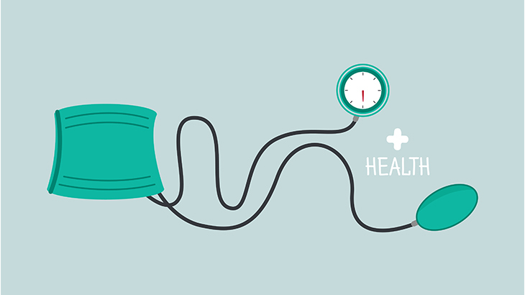
Anti hipertansif ilaç kullanan hastaların takibi
Kan basıncı kontrolünün sağlanıp sağlanmadığı 3–4 hafta sonra kontol edilmelidir.
İlaç bu süre içerisinde hiç etki göstermezse, başka bir antihipertansif gruba veya kombinasyon tedavisine geçilmesi önerilir
Ev kan basıncı ölçümü istenmeli
ilaçların yan etkileri değerlendirilmeli

Slide 64
İlaç uyumu ve kan basıncı kontrolünün iyileştirilmesi
Dikkat edilmesi gereken hususlar
Hastanın hastalığını anlamasına yardımcı olunmalı ve bilgilendirme için gerekirse yazılı kaynaklar temin edilmelidir
Yaşam tarzı önerilerinin ilaç tedavisi kadar önemli olduğu anlatılmalıdır
Hastalığın kronik olduğu, ilaçların sürekli alınması ve düzenli kontrollere gelinmesi gerektiği anlatılmalıdır

Slide 65
İlaç uyumu ve kan basıncı kontrolünün iyileştirilmesi
Kan basıncı kontrolde olan hastalarda tıbbi başka bir gerekçe olmadıkça antihipertansif ilaç değişikliği yapılmamalıdır. Gereksiz ilaç de ğişiklikleri tedavi uyumunu bozmaktadır
Kan basıncı kontrolde olmayan hastaların tedavisine gerektiğinde ilaç eklemekten kaçınılmamalıdır
Hastaya yeterince zaman ayrılmalı, hastanın kendini anlatmasına izin verilmeli ve hastayla iyi bir iletişim kurulmalıdır

Slide 66
HİPERTANSİYON SEVK KRİTERLERİ
Sekonder hipertansiyon düşünülen hastalar
Kan basıncı yeterli dozda verilen ve biri diüretik olan en az üç ilaçla kontrol edilemiyorsa(dirençli HT)
Malign HT (>180/110)
Hipertansif uç organ hasarı varlığı

Slide 68
İLAÇ PREPARATLARI

Slide 69
MONOTERAPİLER
ACEİ
ARB
DİÜRETİK

Slide 70
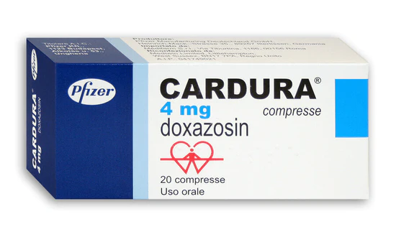
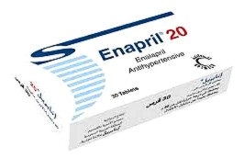
MONOTERAPİLER
ALFA BLOKÖRLER
DİÜRETİK
ACEİ

Slide 71
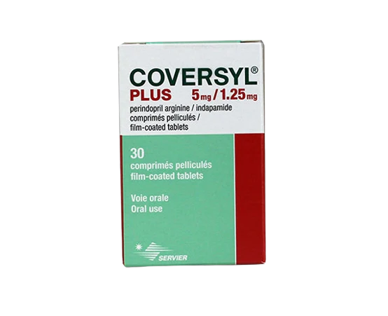
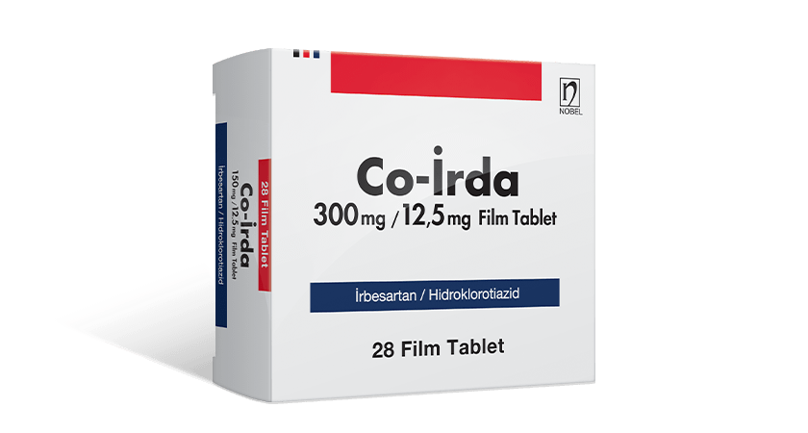
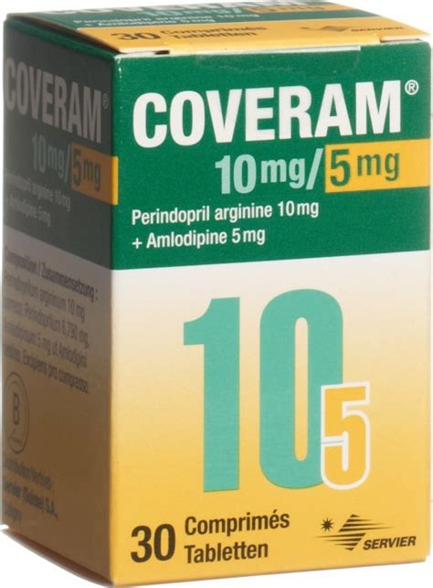
İKİLİ KOMBİNASYONLAR
ACE+KKB
ACE+DİÜRETİK
ARB+DİÜRETİK

Slide 72
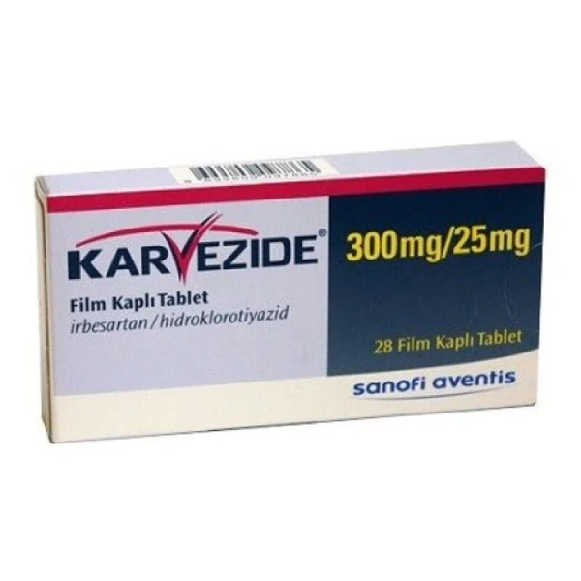
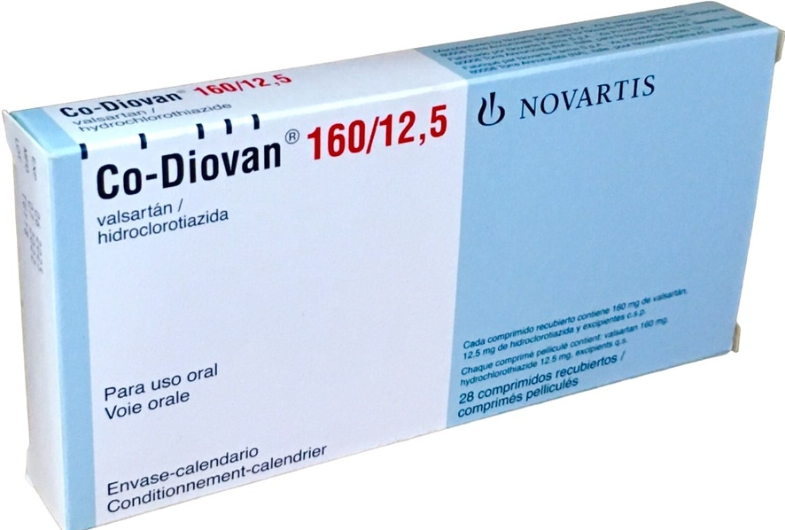
İKİLİ KOMBİNASYONLAR
ARB+DİÜRETİK
ARB+DİÜRETİK
ARB+DİÜRETİK

Slide 73
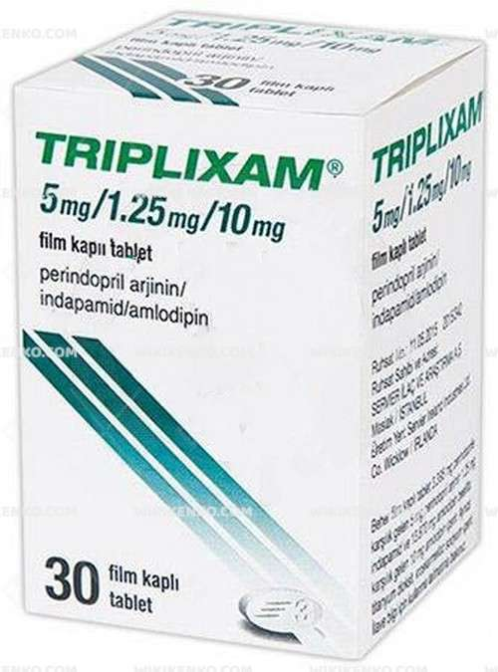
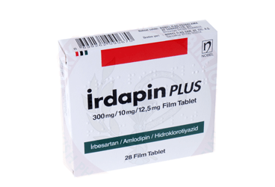
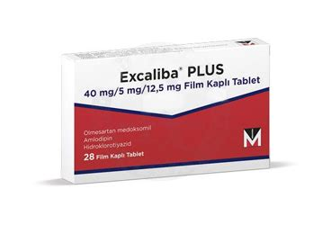
ÜÇLÜ KOMBİNASYONLAR
KKB+ACE+İNDAPAMİD
KKB+ARB+TİYAZİD
KKB+ARB+TİYAZİD

Slide 74
ANTİHİPERTANSİF İLAÇ RAPORU
Aile hekimi uzmanı olarak tüm hipertansiyon ilaçlarına rapor çıkarabiliyoruz.
Kombine antihipertansiflerin raporu çıkarılırken açıklama kısmına ‘Hastanın monoterapi ile kan basıncı yeterli oranda kontrol altına alınamamıştır.’ yazılmalı.
Doksazosin(cardura) benign prostat hiperplazisinde kullanılmakta ve bu tanıyla aile hekimliği uzmanları rapor çıkaramıyor fakat esansiyel hipertansiyon tanısıyla rapor çıkarılabiliyor.

Slide 75
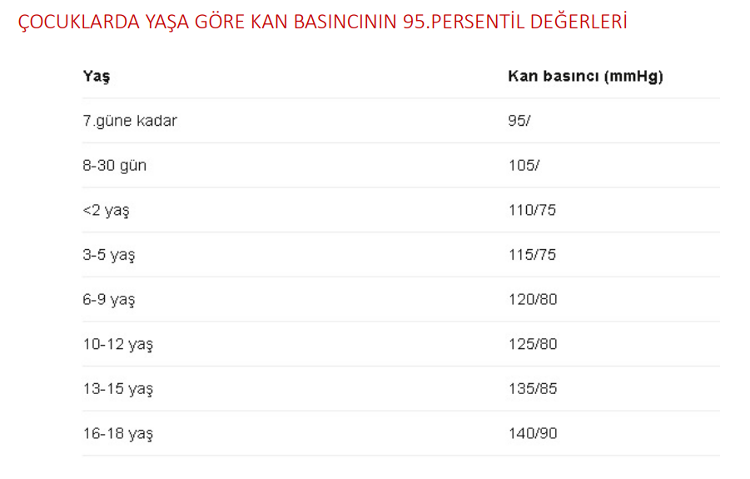

Slide 76
KAYNAKLAR
TEMD HİPERTANSİYON KILAVUZU 2022 GÖZDEN (GEÇİRİLMİŞ ÇEVRİMİÇİ YAYIN AĞUSTOS 2022)
Aydoğdu S, Güler K, Bayram F, Altun B, Derici Ü, Abacı A, Tükek T, Sabuncu T, Arıcı M, Erdem Y, Özin B, Sahin İ, Ertürk Ş, Bitigen A, Tokgözoğlu L. Türk Hipertansiyon Uzlaşı Raporu 2019
Williams, B., Mancia, G., Spiering, W., Agabiti Rosei, E., Azizi, M., Burnier, M., ... & Kahan, T. (2018). 2018 ESC/ESH Guidelines for the management of arterial hypertension. European heart journal, 39(33), 3021-3104.

Slide 78
Teşekkürler
DR.CEREN BEKAR
05.06.2023​

